Slide 1
Лекция 14.
Квазиньютоновские методы
Методы второго порядка. Метод ньютона.

Slide 2
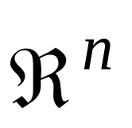
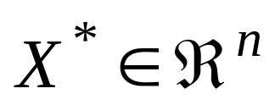
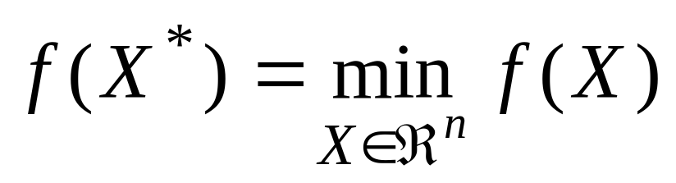
Метод Дэвидона-Флетчера-Пауэлла (ДФП).
Пусть дана функция f(X), ограниченная снизу на множестве и имеющая непрерывные частные производные во всех его точках.
Требуется найти безусловный минимум функции f(X) на множестве допустимых решений, то есть найти такую точку , что
.

Slide 3
Стратегия ДФП-метода состоит в построении последовательности точек {X^{k}}, k=0,1,…, таких что
f(X^{k+1})<f(X^{k}), k=0,1,….
Точки последовательности {Xk} вычисляются по правилу:
(1)

Slide 4
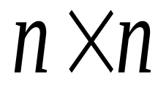
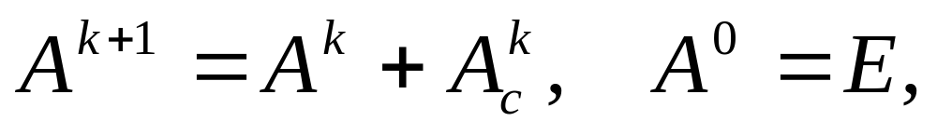
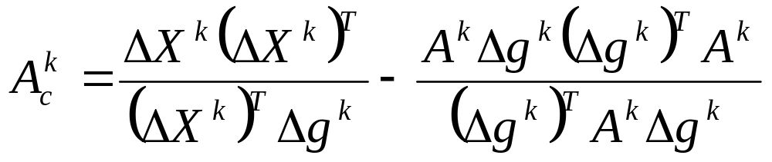
где A^{k} – матрица размера , которая вычисляется по правилу:
,
Где

Slide 5
Точка X⁰ задается пользователем,
величина шага α^{k} определяется в результате решения задачи минимизации функции f(X) вдоль выбранного направления S^{k} на основе метода квадратической аппроксимации.

Slide 6
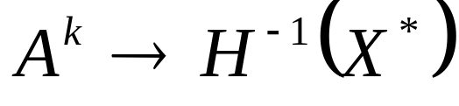

ДФП при аналитическом решении задачи минимизации f(X) обеспечивают построение последовательности {А^{k}} положительно определенных матриц, таких, что при .
Следствием этого для квадратичной функции направления S^{k} будут Н-сопряженными и, следовательно, алгоритм Д-Ф-П сойдется не более чем за n шагов.

Slide 7
Пример 1.
Найти локальный минимум функции f(X)=2x₁²+x₁x₂+x₂² на основе Д-Ф-П метода. Выполнять вычисления, пока не будет выполнен хотя бы один из критериев окончания расчетов.

Slide 8
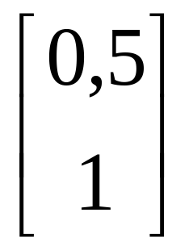
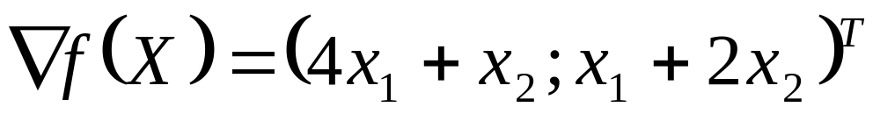
Зададим X⁰, ε₁, ε₂, М: X⁰= ,
ε₁=0,1; ε₂=0,15; М=10.
Найдем градиент функции в произвольной точке .

Slide 9
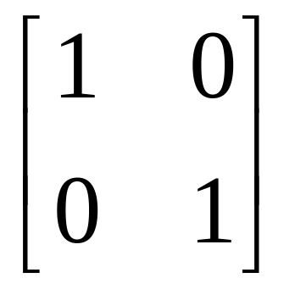
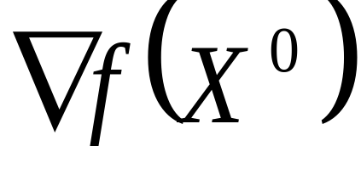
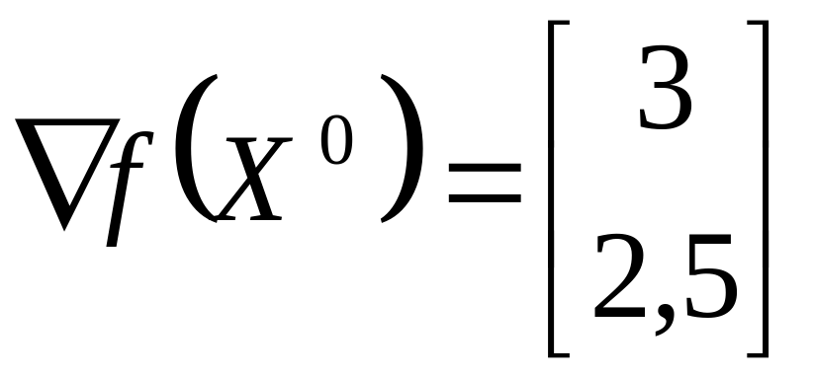
2. Положим k=0,
А⁰=Е= .
3⁰. Вычислим :
.

Slide 10
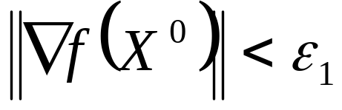
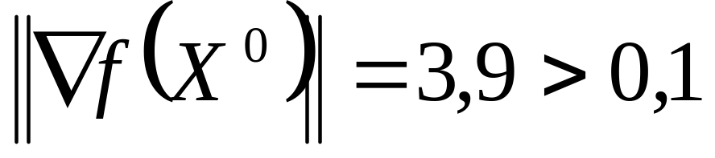
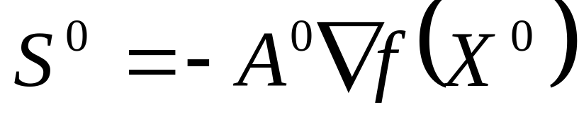
4⁰. Проверим выполнение условия
: .
5⁰. Проверим выполнение условия k≥M: k=0<10=M, переходим к шагу 10.
10⁰. Определим :

Slide 11
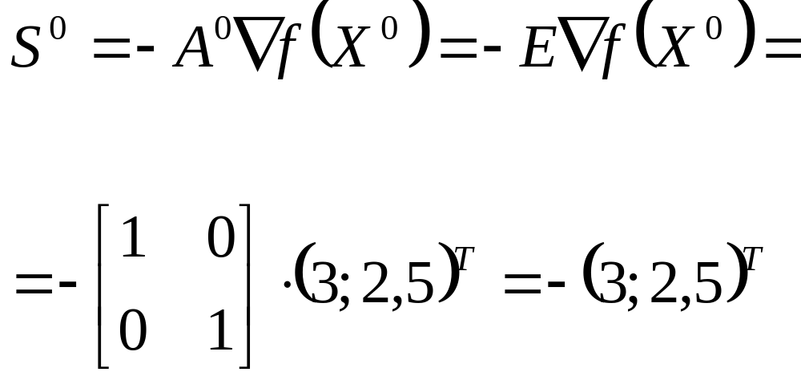
10⁰.

Slide 12
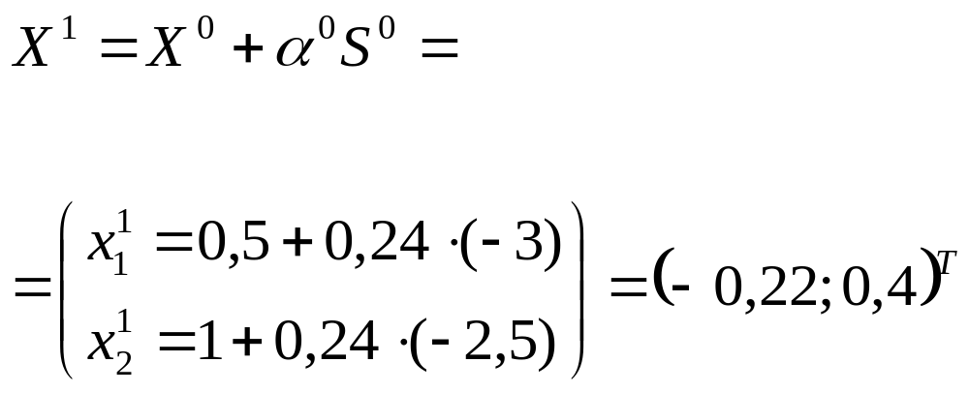
11⁰. Вычислим α⁰ на основе метода квадратичной аппроксимации: α⁰=0,24.
12⁰. Вычислим

Slide 13
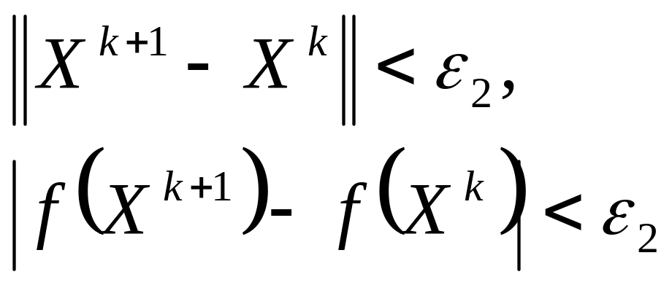
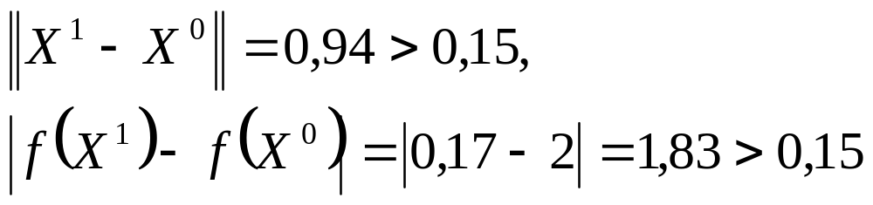
13⁰. Проверим условия
:
Полагаем k=k+1=1 и переходим
к шагу 3.

Slide 14
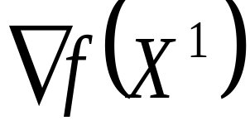
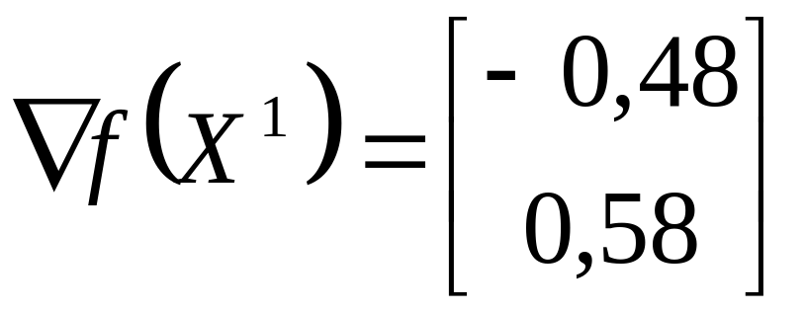
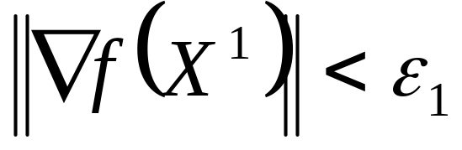
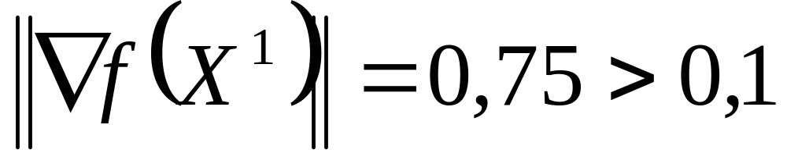
3¹. Вычислим :
.
4¹. Проверим условие :
.
5¹. Проверим условие k≥M: k=1<10=M, переходим к шагу 6.

Slide 15
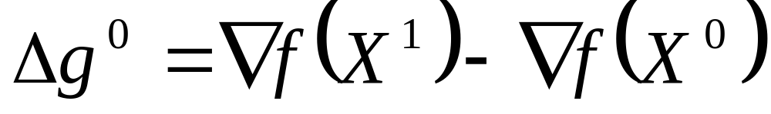
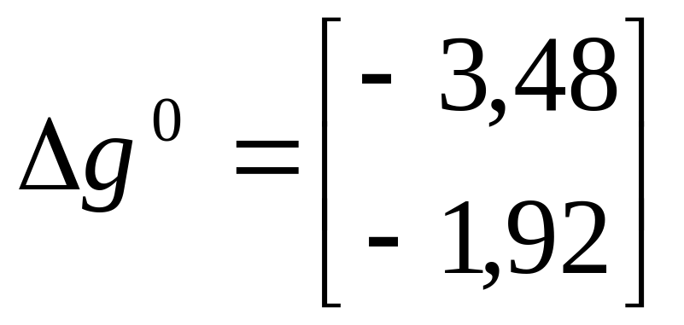
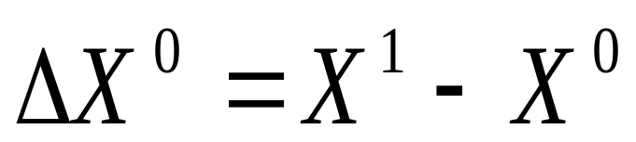
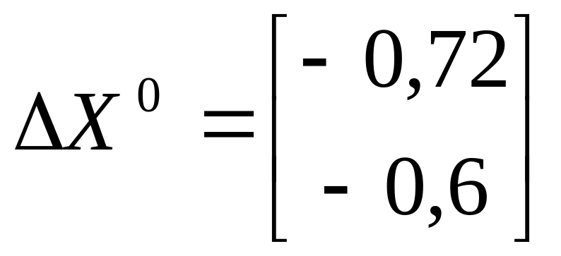
6⁰. Вычислим :
.
7⁰. Вычислим :

Slide 16

8⁰. Вычислим

Slide 17
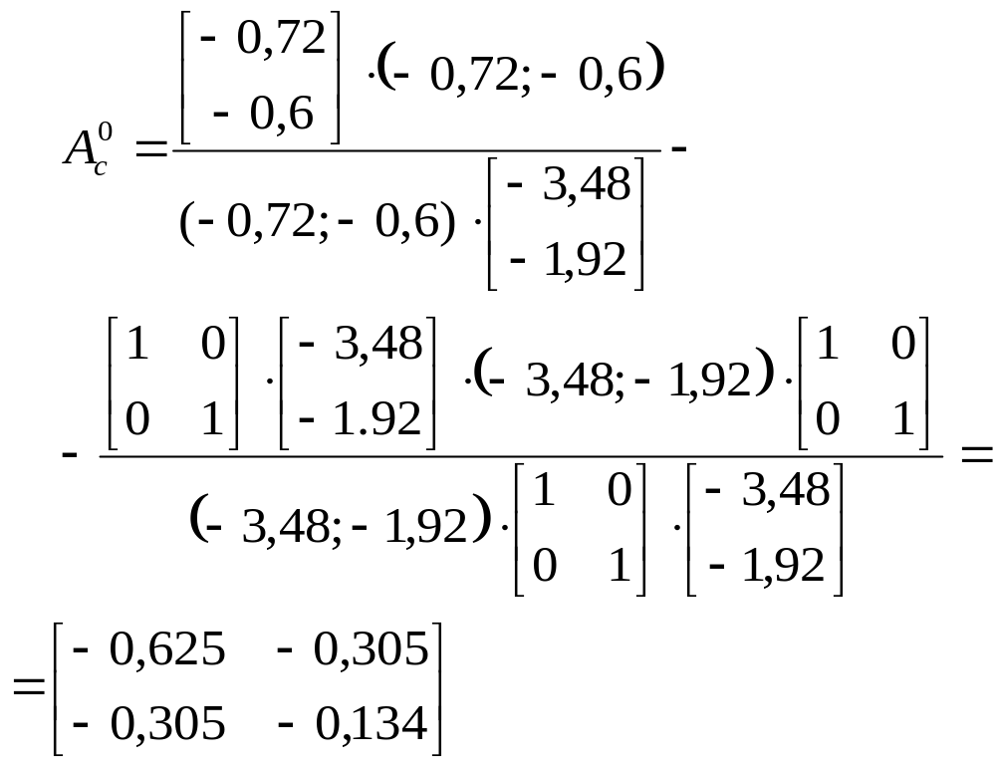

Slide 18
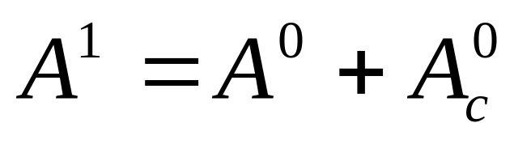
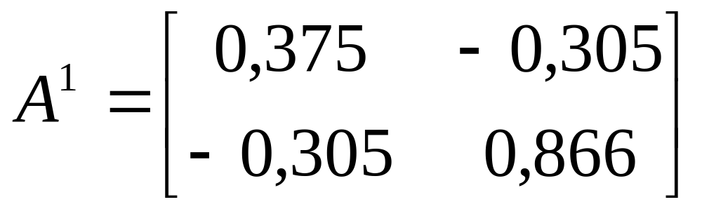
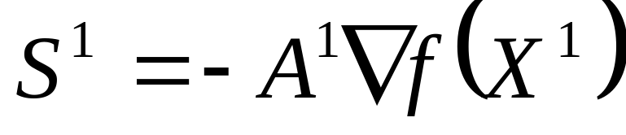
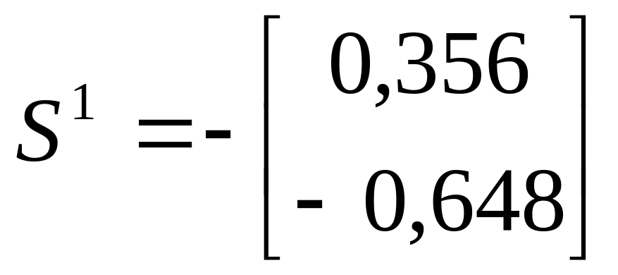
9⁰. Вычислим :
.
10¹. Определим : .

Slide 19
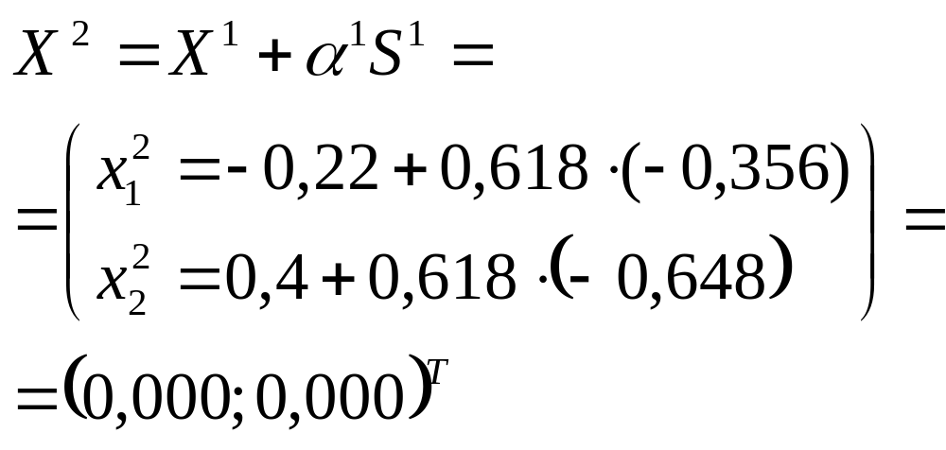
11¹. Вычислим α¹ на основе метода квадратичной аппроксимации: α¹=0,618.
12¹. Вычислим

Slide 20
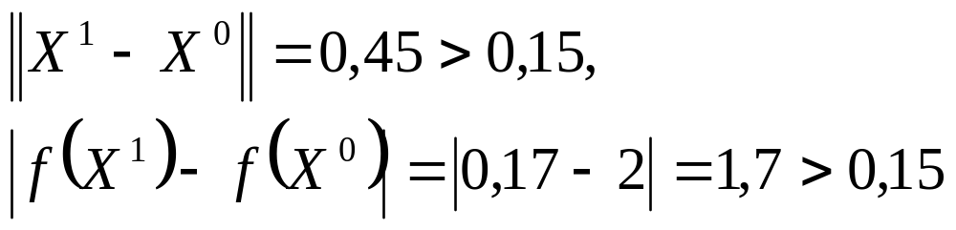
13¹. Проверим условия
Полагаем k=k+1=2 и переходим
к шагу 3.

Slide 21
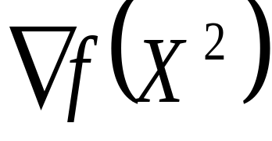
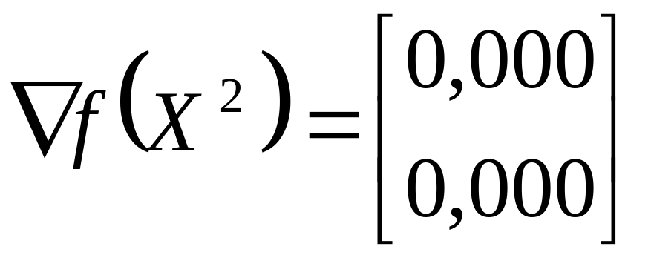
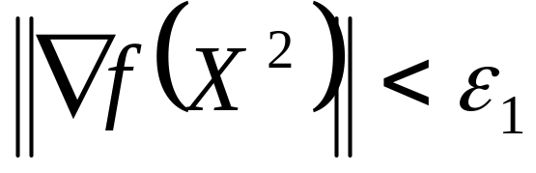
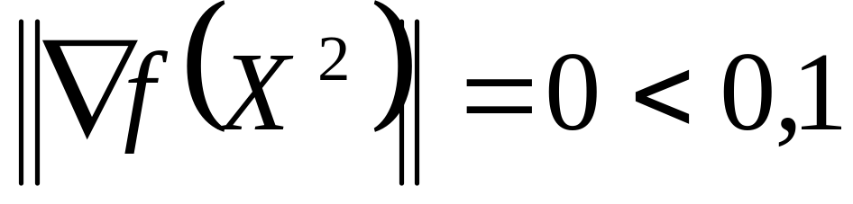
3². Вычислим :
.
4². Проверим условие :
.

Slide 22
Расчет окончен в точке X²=(0;0)^{Т}.
Эта точка является минимумом рассматриваемой функции.

Slide 23
Метод Ньютона
Для определения направления убывания значений функции f(X) и величины шага вдоль выбранного направления метод Ньютона использует информацию о вторых частных производных функции.

Slide 24
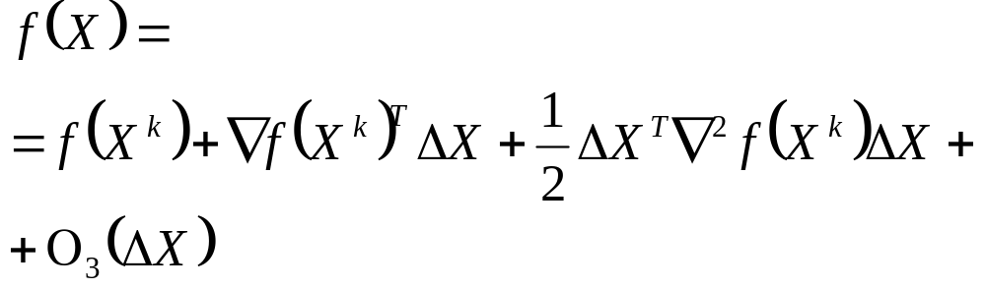
Разложим функцию f(X) в ряд Тэйлора в окрестности точки X^{k}:
(2)

Slide 25
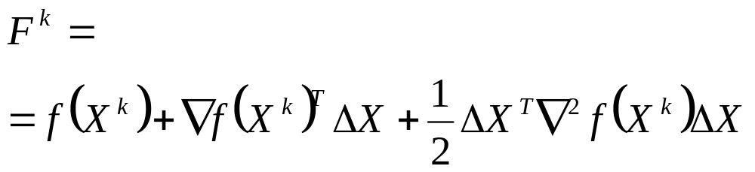
В разложении функции f(X) (2) отбросим все члены третьего порядка и выше:
(3)
Функция F^{k} представляет собой квадратичную функцию, аппроксимирующую заданную функцию f(X) в точке X^{k}.

Slide 26
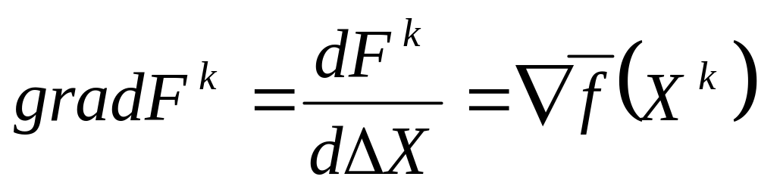
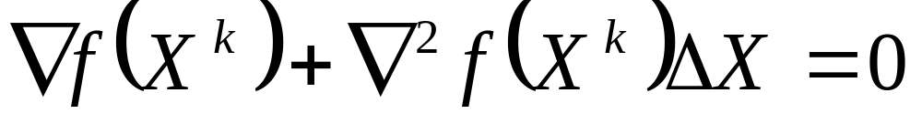
Определим величину ∆X , при которой аппроксимирующая функция F^{k} достигнет минимального значения продифференцируем выражение (3) по ∆X:
(4)
Приравняв выражение (4) к нулю найдем оценку минимума функции f(X):

Slide 27
Отсюда получаем:
где H(X^{k}) – матрица Гессе, вычисленная в точке X^{k}.

Slide 28
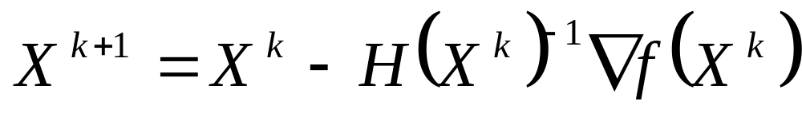
Подставив выражение (5) в формулу (1), получим итерационную формулу, которая реализует метод Ньютона

Slide 29

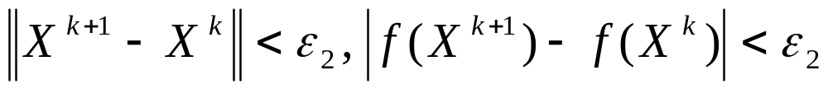
Построение последовательности {X^{k}} заканчивается в точке X^{k}, для которой
где ε₁ – заданное число, или при k≤M (M – предельное число итераций), или при одновременном выполнении двух неравенств ,
где ε₂ – малое положительное число.

Slide 30
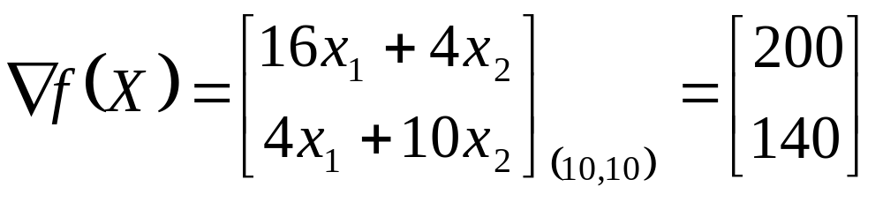
Пример 2. Определить минимум функции
f(X)=8x₁²+4x₁x₂+5x₂². Начальная точка X⁰=(10,10)^{T}.
1. Определим градиент функции f(X) и вычислим его в точке X⁰:

Slide 31
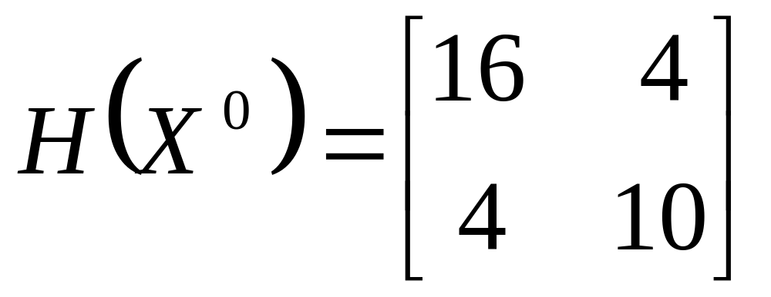
2. Определим матрицу Гессе:

Slide 32
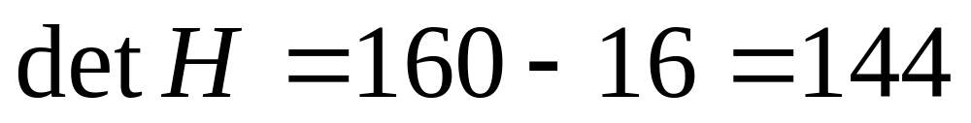
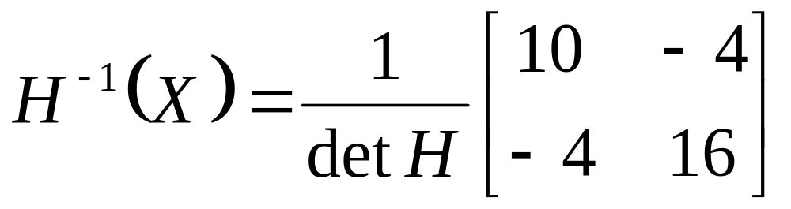
;
3. Определим матрицу, обратную матрице Гессе:
.

Slide 33
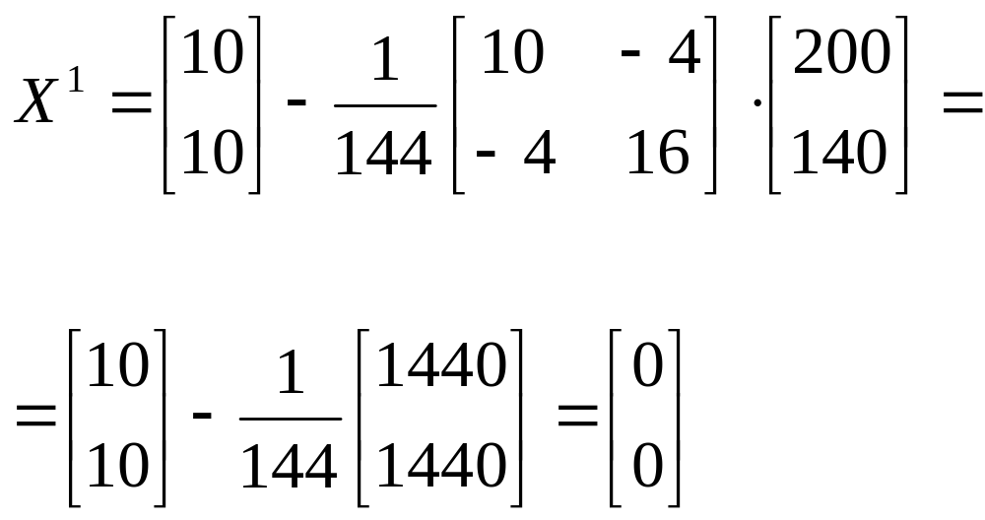
4. Вычислим координаты точки X¹ в соответствии с выражением (5):
Точка Х¹=X*=(0,0)^{Т} является точкой минимума функции.

